Slide 1





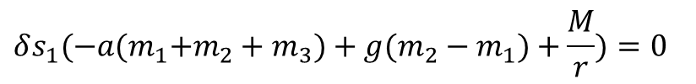













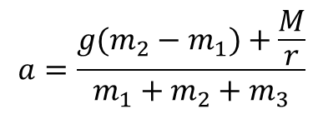



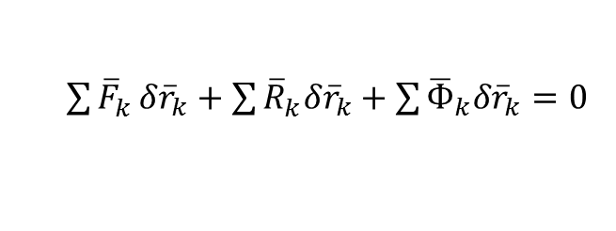
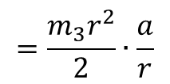


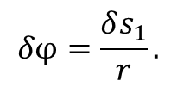







Общее уравнение динамики (принцип Даламбера-Лагранжа).
МГТУ им. Н.Э. Баумана
К нижнему шкиву подъемника приложен вращающий момент М. Определить ускорение груза 1 массы $m_{1}$, поднимаемого вверх, если масса противовеса 2 равна $m_{2}$, а шкивы радиуса r и массы $m_{3}$ каждый представляют собой однородные цилиндры. Массой ремня пренебречь.
Решение:
$$ε$$
$$L_{O_{1}z}^{(Ф)}$$
$${\overline{Y}}_{O_{1}}$$
$\sum{{\overline{F}}_{k}^{}}δ{\overline{r}}_{k}+\sum{{\overline{R}}_{k}^{}δ{\overline{r}}_{k}}+\sum{{\overline{Ф}}_{k}δ{\overline{r}}_{k}}=0$
$$O_{1}$$
$$δφ$$
$${\overline{X}}_{O_{1}}$$
$$−m_{1}gδs_{1}−Ф_{1}δs_{1}−Ф_{2}δs_{2}+m_{2}gδs_{2}−L_{O_{1}z}^{\left(Ф\right)}δφ−L_{Oz}^{\left(Ф\right)}δφ+Mδφ=0$$
$$m_{3}\overline{g}$$
3
$$\overline{a}$$
$${\overline{Ф}}_{2}$$
$$δφ=\frac{δs_{1}}{r}.$$
1
$$δ{\overline{s}}_{1}$$
$$δs_{1}=δs_{2};$$
$$δ{\overline{s}}_{2}$$
$$L_{O_{1}z}^{\left(Ф\right)}=L_{Oz}^{\left(Ф\right)}$$
$$=\frac{m_{3}r^{2}}{2}∙\frac{a}{r}$$
$$=\frac{m_{3}ra}{2}$$
$$Ф_{1}=m_{1}a;$$
$$Ф_{2}=m_{2}a;$$
$$=J_{Oz}ε$$
2
$$m_{1}\overline{g}$$
$$m_{2}\overline{g}$$
$$\overline{a}$$
$$M$$
$$−m_{1}gδs_{1}−m_{1}aδs_{1}−m_{2}aδs_{1}+m_{2}gδs_{1}−2\frac{m_{3}ra}{2}∙\frac{δs_{1}}{r}+M\frac{δs_{1}}{r}=0$$
$${\overline{Ф}}_{1}$$
$$δφ$$
$${\overline{Y}}_{O}$$
$$δs_{1}(−a{(m}_{1}+m_{2}+m_{3})+g(m_{2}−m_{1})+\frac{M}{r})=0$$
$$O$$
$${\overline{X}}_{O}$$
$$ε$$
$$m_{3}\overline{g}$$
3
$$a=\frac{g(m_{2}−m_{1})+\frac{M}{r}}{m_{1}+m_{2}+m_{3}}$$
$$L_{Oz}^{(Ф)}$$

Slide 2




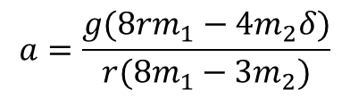
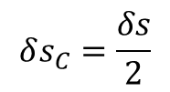




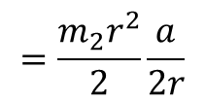
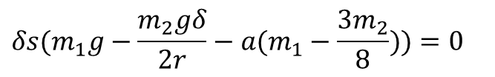

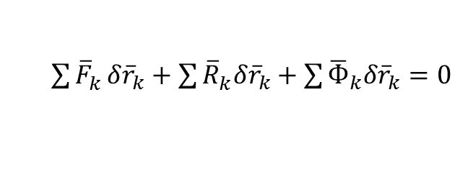










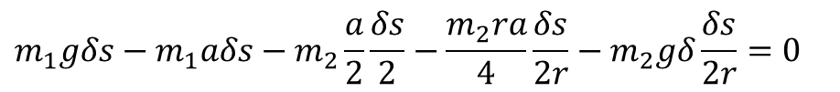










Общее уравнение динамики (принцип Даламбера-Лагранжа).
МГТУ им. Н.Э. Баумана
Груз массы $m_{1}$ приводит в движение цилиндрический каток массы $m_{2}$ и радиуса r при помощи нити, намотанной на каток. Определить ускорение груза, если каток катится без скольжения, а коэффициент трения качения равен $δ.$ Массой блока пренебречь.
Решение:
$${\overline{Y}}_{O}$$
K
$\sum{{\overline{F}}_{k}^{}}δ{\overline{r}}_{k}+\sum{{\overline{R}}_{k}^{}δ{\overline{r}}_{k}}+\sum{{\overline{Ф}}_{k}δ{\overline{r}}_{k}}=0$
$$L_{Cz}^{(Ф)}$$
O
2
$$m_{1}gδs−Ф_{1}δs−Ф_{2}δs_{C}−L_{Cz}^{\left(Ф\right)}δφ−Nδ∙δφ=0$$
$${\overline{X}}_{O}$$
$${\overline{a}}_{C}$$
$${\overline{Ф}}_{2}$$
С
$$Ф_{1}=m_{1}a;$$
$$v_{K}=2v_{C};$$
$${a_{K}}^{τ}=2a_{C}$$
$$=a$$
$$⇒a_{C}=\frac{a}{2};$$
$$ε$$
$$δ{\overline{s}}_{C}$$
$${\overline{Ф}}_{1}$$
$$m_{2}\overline{g}$$
$$δφ$$
$$Ф_{2}=m_{2}a_{C}=m_{2}\frac{a}{2};$$
$$N=m_{2}g$$
$$δ\overline{s}$$
$${\overline{F}}_{тр}$$
1
$$=\frac{m_{2}r^{2}}{2}\frac{a}{2r}$$
$$m_{1}\overline{g}$$
P
$$a_{C}=εr$$
$$=\frac{a}{2}$$
$$⇒ ε=\frac{a}{2r};$$
$$L_{Cz}^{(Ф)}=J_{Cz}ε$$
$$=\frac{m_{2}ra}{4};$$
$$\overline{N}$$
$$δ$$
$$\overline{a}$$
$$δs_{C}=\frac{δs}{2}$$
$$=rδφ$$
$$m_{1}gδs−m_{1}aδs−m_{2}\frac{a}{2}\frac{δs}{2}−\frac{m_{2}ra}{4}\frac{δs}{2r}−m_{2}gδ\frac{δs}{2r}=0$$
$${δs(m}_{1}g−\frac{m_{2}gδ}{2r}−a(m_{1}−\frac{3m_{2}}{8}))=0$$
$$a=\frac{g(8rm_{1}−4m_{2}δ)}{r(8m_{1}−3m_{2})}$$

Slide 3

























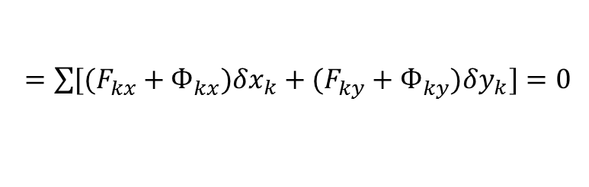

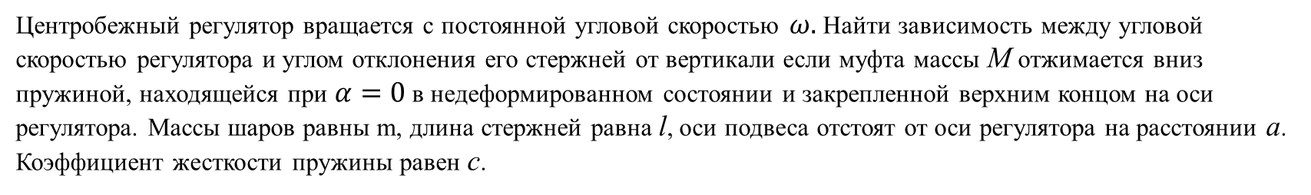





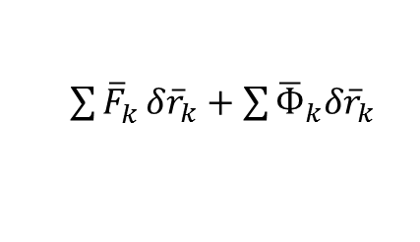




Общее уравнение динамики (принцип Даламбера-Лагранжа).
МГТУ им. Н.Э. Баумана
Центробежный регулятор вращается с постоянной угловой скоростью $ω.$ Найти зависимость между угловой скоростью регулятора и углом отклонения его стержней от вертикали если муфта массы M отжимается вниз пружиной, находящейся при $α=0$ в недеформированном состоянии и закрепленной верхним концом на оси регулятора. Массы шаров равны m, длина стержней равна l, оси подвеса отстоят от оси регулятора на расстоянии a. Коэффициент жесткости пружины равен c.
Решение:
$$a$$
$$x$$
$\sum{{\overline{F}}_{k}^{}}δ{\overline{r}}_{k}+\sum{{\overline{Ф}}_{k}δ{\overline{r}}_{k}}$
$=\sum{[(F_{kx}^{}}+Ф_{kx}^{})δx_{k}+(F_{ky}^{}+Ф_{ky}^{})δy_{k}]=0$
$${\overline{F}}_{уп}$$
$${(mg)}_{Ax}{δx}_{A}+{(mg)}_{Ay}{δy}_{A}+{(mg)}_{Bx}{δx}_{B}+{(mg)}_{By}{δy}_{B}$$
$$l$$
$$l$$
$$+$$
$$α$$
$$+{(Mg)}_{x}{δx}_{C}+{(Mg)}_{y}{δy}_{C}+{(F_{уп})}_{Cx}{δx}_{C}+{(F_{уп})}_{Cy}{δy}_{C}$$
$$+$$
$${\overline{Ф}}_{A}$$
A
B
$${\overline{a}}_{e}^{n}$$
$${\overline{a}}_{e}^{n}$$
$${\overline{Ф}}_{B}$$
$$+{(Ф_{A})}_{x}{δx}_{A}+{(Ф_{A})}_{y}{δy}_{A}+{(Ф_{B})}_{x}{δx}_{B}+{(Ф_{B})}_{y}{δy}_{B}=0$$
$${(mg)}_{Ax}=0,$$
$${(mg)}_{Ay}=mg,$$
$${(mg)}_{Bx}=0,$$
$${(mg)}_{By}=mg$$
$$m\overline{g}$$
$$m\overline{g}$$
$$l$$
$$l$$
$${(Mg)}_{x}=0,$$
$${(Mg)}_{y}=Mg,$$
$${(F_{уп})}_{Cx}=0,$$
C
$${\overline{F}}_{уп}$$
$${(F_{уп})}_{Cy}=F_{уп}$$
$$=c∙2l(1−cosα)$$
$${(Ф_{A})}_{x}=−Ф_{A}$$
$$=−mω^{2}\left(a+l sinα\right),$$
$${(Ф_{A})}_{y}=0$$
$$M\overline{g}$$
$${(Ф_{B})}_{x}=Ф_{B}$$
$$=mω^{2}\left(a+l sinα\right),$$
$${(Ф_{B})}_{y}=0$$
$$ω$$
$$y$$

Slide 4












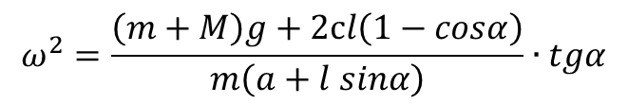










Общее уравнение динамики (принцип Даламбера-Лагранжа).
МГТУ им. Н.Э. Баумана
$$a$$
$$x$$
$$mg{δy}_{A}+mg{δy}_{B}+Mg{δy}_{C}+2cl\left(1−cosα\right){δy}_{C}−$$
$$l$$
$${\overline{F}}_{уп}$$
$$−mω^{2}\left(a+l sinα\right){δx}_{A}+mω^{2}\left(a+l sinα\right){δx}_{B}=0$$
$$l$$
$$α$$
A
B
$$x_{A}=−(a+l sinα)$$
$${δx}_{A}=−l cosα δα$$
$${\overline{Ф}}_{A}$$
$${\overline{a}}_{e}^{n}$$
$${\overline{a}}_{e}^{n}$$
$${\overline{Ф}}_{B}$$
$$y_{A}=l cosα$$
$${δy}_{A}=−l sinα δα$$
$$x_{B}=a+l sinα$$
$${δx}_{B}=l cosα δα$$
$$m\overline{g}$$
$$m\overline{g}$$
$$l$$
$$l$$
$$y_{B}=l cosα$$
$${δy}_{B}=−l sinα δα$$
C
$${\overline{F}}_{уп}$$
$$y_{C}=2l cosα$$
$${δy}_{C}=−2l sinα δα$$
$$mg(−l sinα δα)+mg(−l sinα δα)+Mg(−2l sinα δα)+$$
$$M\overline{g}$$
$$+2cl\left(1−cosα\right)\left(−2l sinα δα\right)−mω^{2}\left(a+l sinα\right)\left(−l cosα δα\right)+$$
$$ω$$
$$y$$
$$+mω^{2}\left(a+l sinα\right)l cosα δα=0$$
$$−2mgl sinα δα−2Mglsinα δα−4cl^{2}\left(1−cosα\right)sinα δα+2mω^{2}\left(a+l sinα\right)l cosα δα=0$$
$$ω^{2}=\frac{\left(m+M\right)g+2cl\left(1−cosα\right)}{m\left(a+l sinα\right)}∙tgα$$

